Slide 1
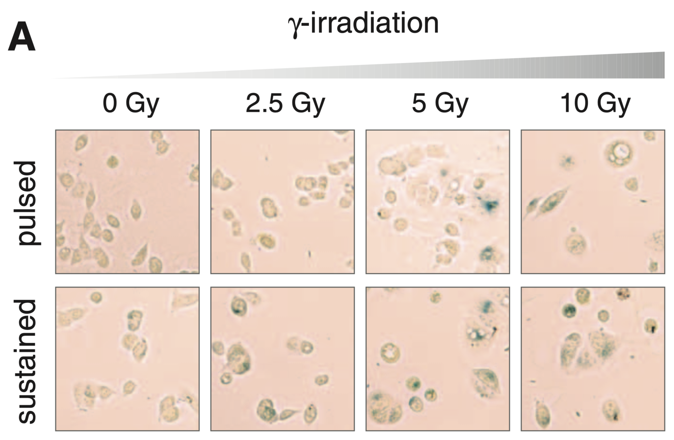
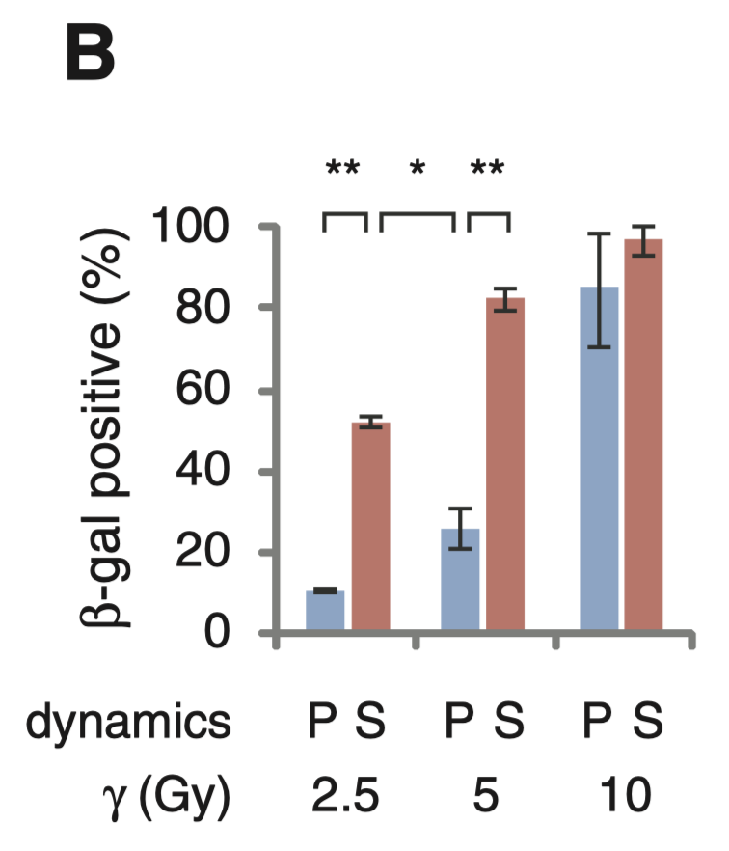
Sustained p53 signaling led to large increases in ß-gal–positive cells
ß-gal activity : senescence-associated
Blue color and flattened morphology are indicative of senescence.
Notes:
A）使细胞经受脉冲（顶部）或持续（底部）条件3天，然后在恢复后1天对b-gal活性进行染色。蓝色和扁平形态表明衰老。
（B）在各种g-照射剂量下脉冲（P）或持续（S）p53信号传导下b-阳性细胞的百分比。每个实验每个条件n≥100个细胞。 * P <0.05，** P <0.01。
Lower doses of γ-irradiation :
sustained p53 signaling
large increases in ß-gal–positive cells
在较低剂量的g-照射[2.5和5灰度（Gy）]时，持续的p53信号传导导致b-gal阳性细胞的大量增加（图3，A和B）。
Highest dose of γ-irradiation :
We did not observe a large difference in b-gal activity or in proliferative ability at the highest dose of g-irradiation (10 Gy).

Slide 2
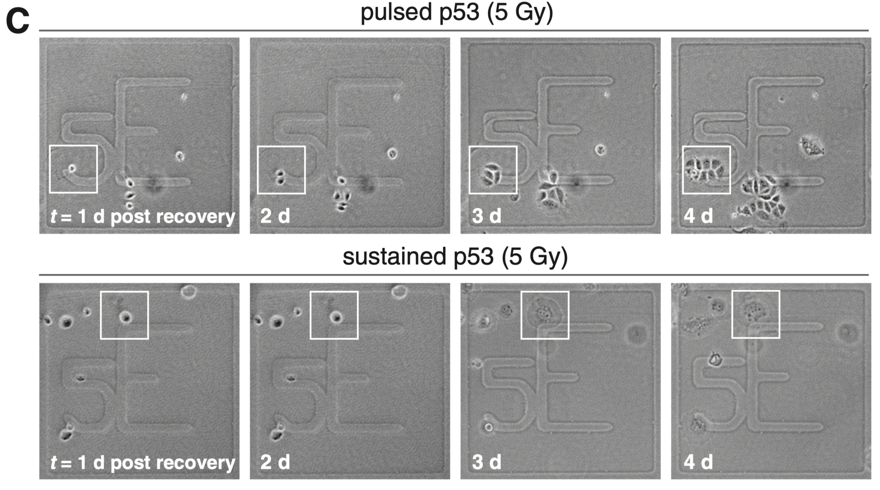
Cell growth and division after recovery
Notes:
（C）在5Gy g辐射下脉冲（顶部）或持续（底部）p53信号传导3天后恢复的单细胞的典型图像。绘制白框以显示单个细胞的命运。
在这些DNA损伤水平下，大多数暴露于脉冲p53的细胞在恢复后能够经历多轮生长和分裂（图3，C至E和图S7），而持续的p53信号则显着降低了这一部分。导致形态特征扁平的形态和明显无法分裂（图3C）。

Slide 3
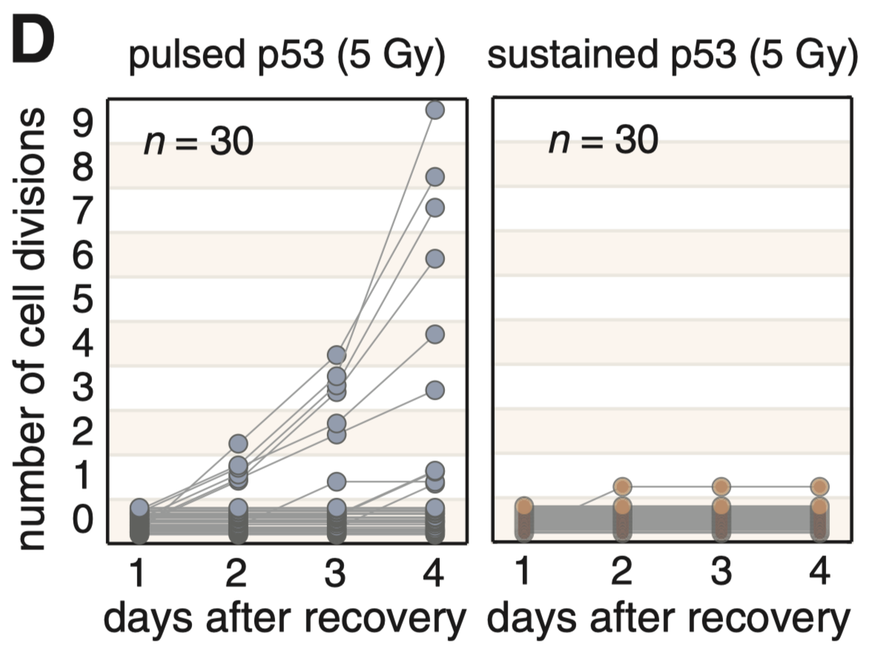
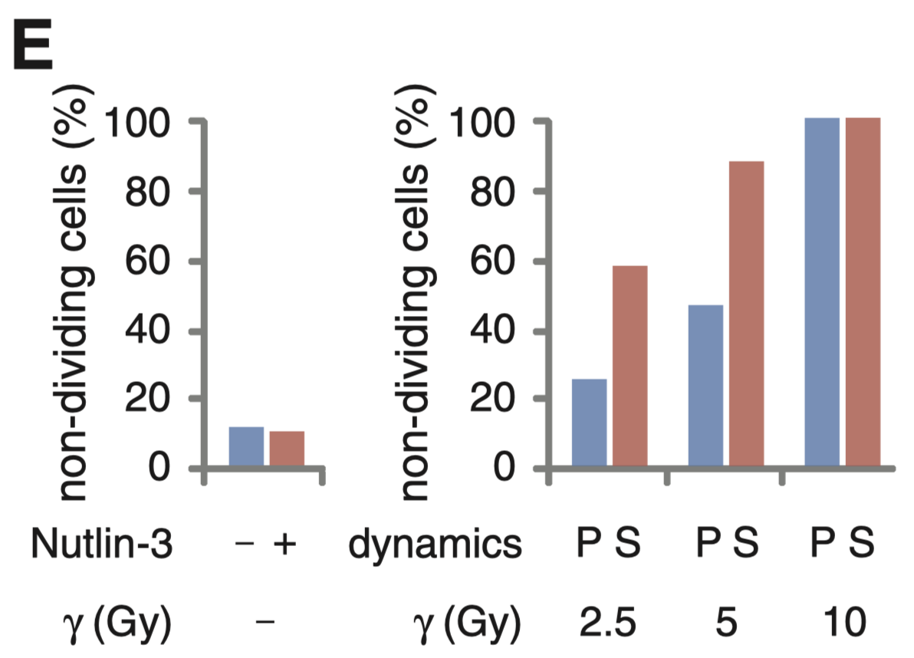
Cell growth and division after recovery
Notes:
这些差异在5Gy-辐射后最明显 - 在几乎所有细胞在持续的p53信号传导后显示出永久性停滞的剂量（图3，D和E）。持续的2.5 Gy的p53信号传导导致比5 Gy的脉冲p53更大的衰老细胞比例（图3，B和E），这表明导致衰老的不是DNA损伤程度，而是动力学p53信号传导。

Slide 4
Sustained p53 signaling led to large increases in ß-gal–positive cells
Lower doses of γ-irradiation :
sustained p53 signaling
large increases in ß-gal–positive cells
Highest dose of γ-irradiation :
No large difference in ß-gal activity or proliferative ability
Notes:
A）使细胞经受脉冲（顶部）或持续（底部）条件3天，然后在恢复后1天对b-gal活性进行染色。蓝色和扁平形态表明衰老。
（B）在各种g-照射剂量下脉冲（P）或持续（S）p53信号传导下b-阳性细胞的百分比。每个实验每个条件n≥100个细胞。 * P <0.05，** P <0.01。
Lower doses of γ-irradiation :
sustained p53 signaling
large increases in ß-gal–positive cells
在较低剂量的g-照射[2.5和5灰度（Gy）]时，持续的p53信号传导导致b-gal阳性细胞的大量增加（图3，A和B）。
Highest dose of γ-irradiation :
We did not observe a large difference in b-gal activity or in proliferative ability at the highest dose of g-irradiation (10 Gy).

Slide 5
Cell growth and division after recovery
Lower doses of γ-irradiation :
Pulsed p53: most cells were able to undergo multiple rounds of growth and division after recovery.
Sustained p53: cell growth and division was reduced.
Sustained p53 at 2.5 Gy and pulsed p53 at 5 Gy :
Dynamics of p53 signaling → senescence
Notes:
在这些DNA损伤水平下，大多数暴露于脉冲p53的细胞在恢复后能够经历多轮生长和分裂（图3，C至E和图S7），而持续的p53信号则显着降低了这一部分。导致形态特征扁平的形态和明显无法分裂（图3C）。这些差异在5Gy-辐射后最明显 - 在几乎所有细胞在持续的p53信号传导后显示出永久性停滞的剂量（图3，D和E）。

Slide 6
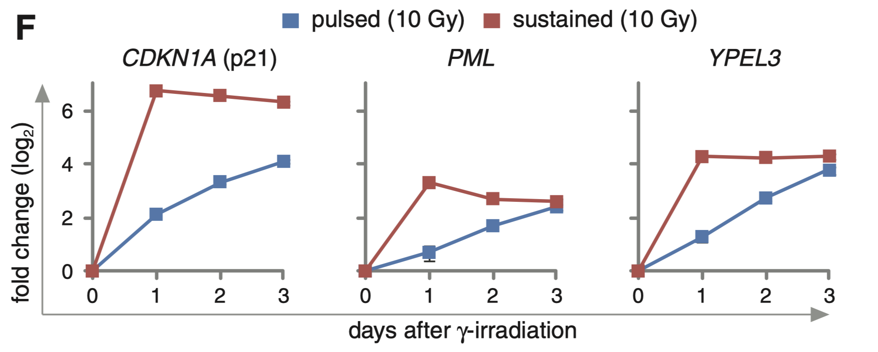
Expression of the p53-dependent senescence genes
Prolonged p53 pulsing caused by extensive DNA damage might eventually lead to expression of senescence genes.
Notes:
这表明由广泛的DNA损伤引起的延长的p53脉冲（4,21,25）可能最终导致衰老基因的表达。实际上，我们发现在脉冲条件下3天后，p53依赖性衰老基因被诱导至在1天后在持续条件下达到的相似水平（图3F）。 CDKN1A参与细胞周期停滞和p53依赖性衰老（33,34），在持续的p53信号传导下表现出最显着的表达增加（> 100倍）。
在脉冲（蓝色）或持续（红色）p53信号传导（10Gy g-照射）后24,48和72小时后CDKN1A，PML和YPEL3表达的倍数变化。将表达水平标准化为ACTB。数据是平均T SD。

